Slide 1
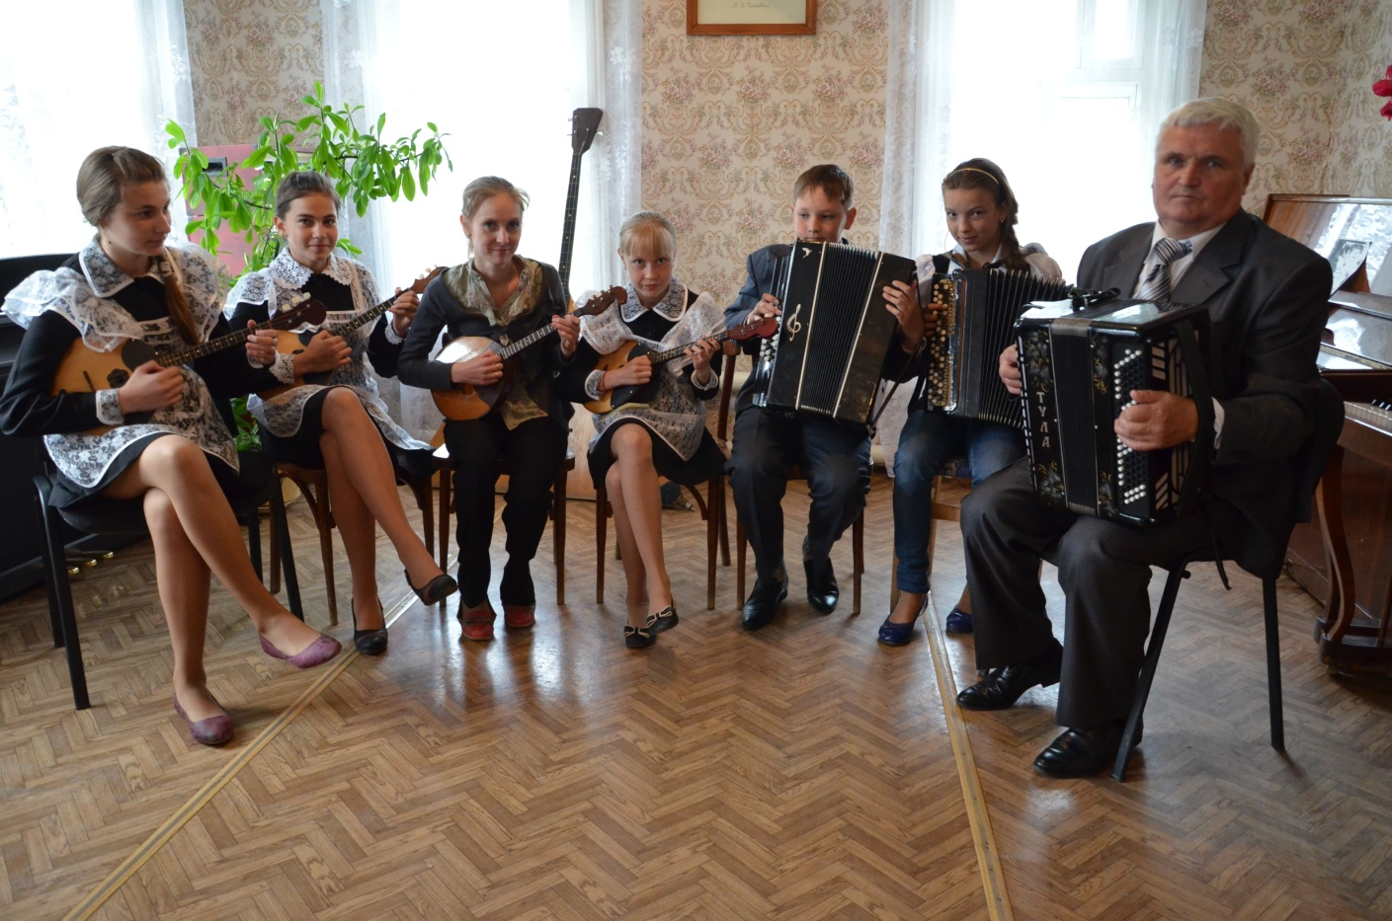
Муниципальное бюджетное учреждение дополнительного образования детей Атяшевского муниципального района «Детская школа искусств»

Slide 2
Основные цели и задачи:
-развитие мотивации личности к познанию и творчеству, реализация дополнительных образовательных программ и услуг в интересах личности, общества, государства; - удовлетворение образовательных потребностей граждан в области художественного образования и эстетического воспитания; - выявление музыкально- и художественно-одаренных детей и создание наиболее благоприятных условий для совершенствования их таланта; - создание условий для всестороннего развития личности, всемерного раскрытия ее способностей; - обеспечение необходимых условий для профессионального самоопределения и творческого труда детей в возрасте преимущественно от 5 до 18 лет, адаптация их к жизни в обществе, формирование общей культуры; - приобщение к национальным традициям мордовского искусства.

Slide 3
Атяшевская ДШИ осуществляет свою деятельность по следующим направлениям:
Инструментальное отделение: фортепиано 8-9-летнее обучение;
народных инструментов ( баян, аккордеон, домра, гитара) 5-летнее обучение и 8-9-летние обучение;
Художественное отделение 5-летнее обучение.

Slide 4
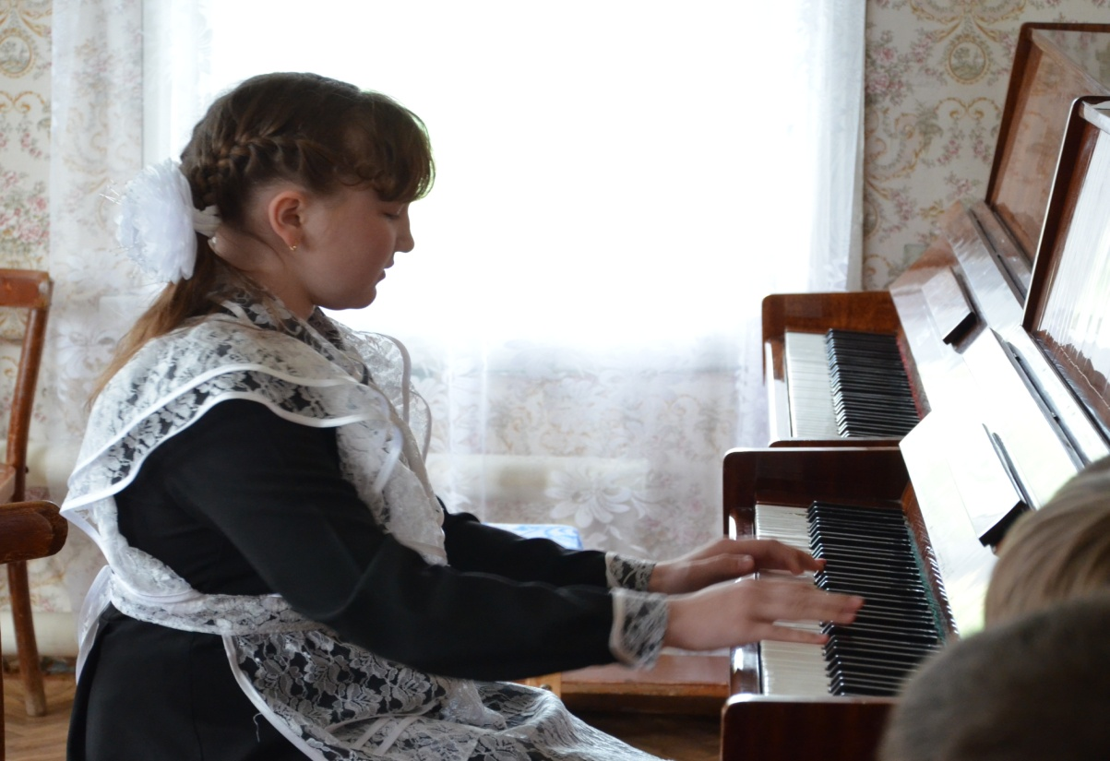
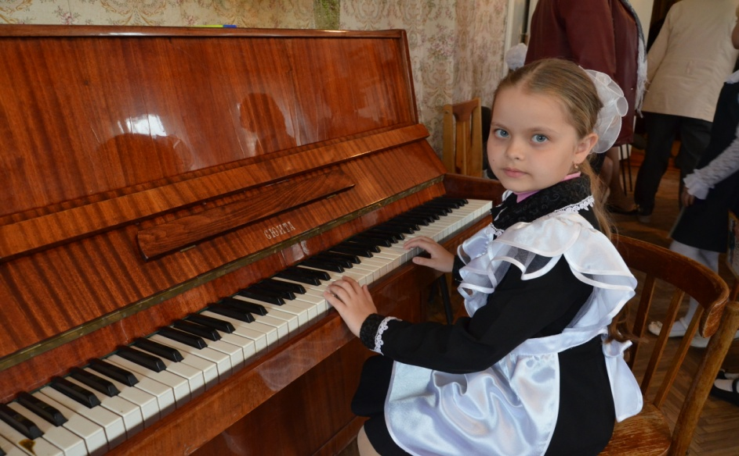
Класс фортепиано
Освоения и развития навыков игры на инструменте, приобщения детей к инструментальному искусству русской, зарубежной, советской классики, а также музыке мордовских композиторов. Для подготовки учащихся к академическим прослушиваниям, техническим зачетам, районным концертам, республиканским конкурсам, выпускным экзаменам.

Slide 5
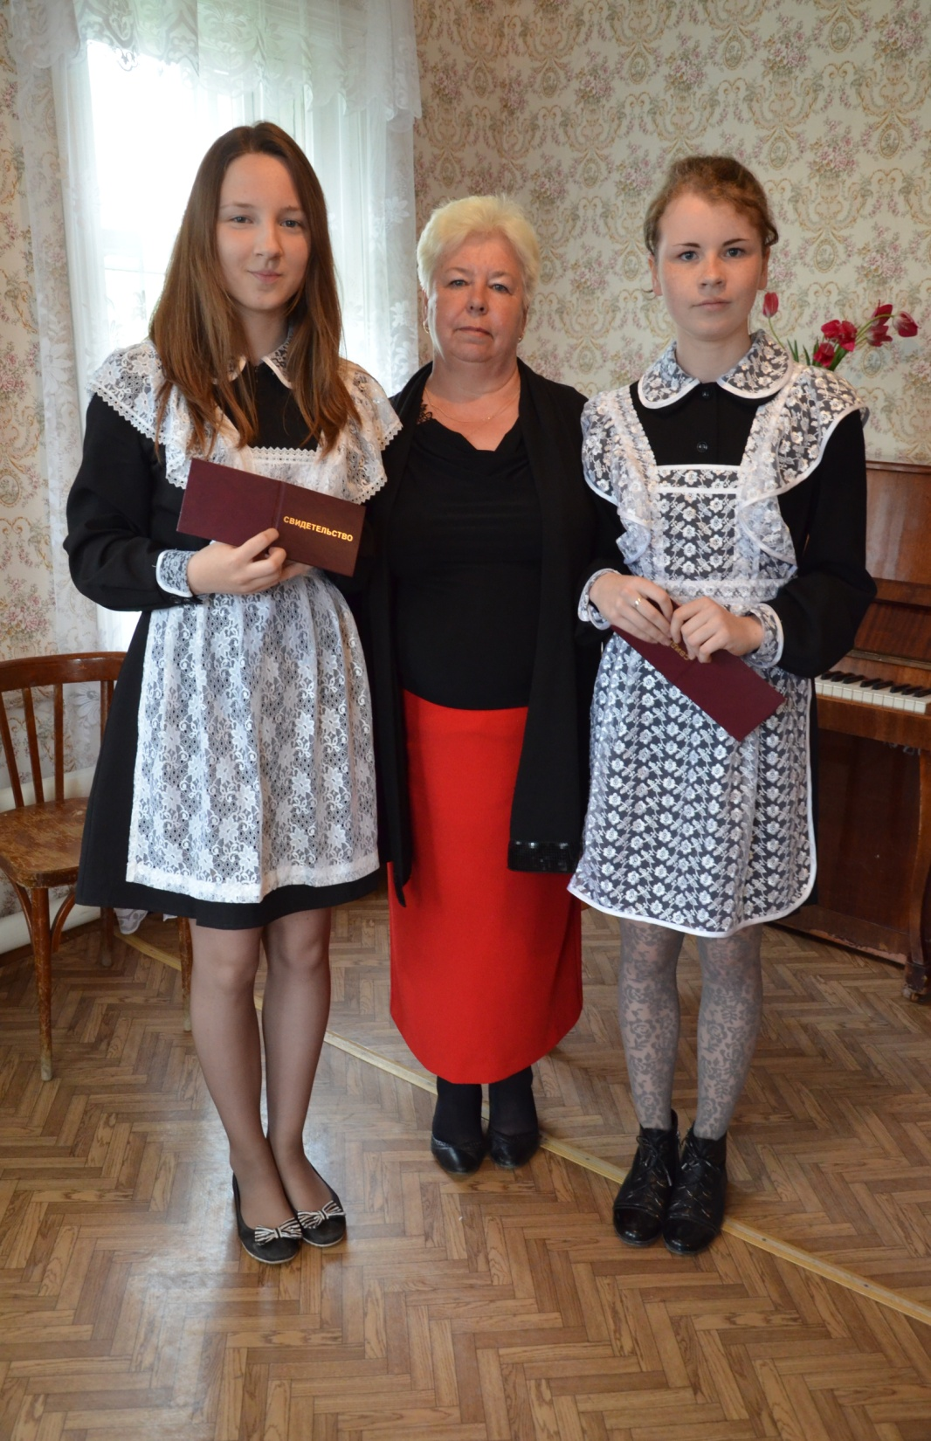
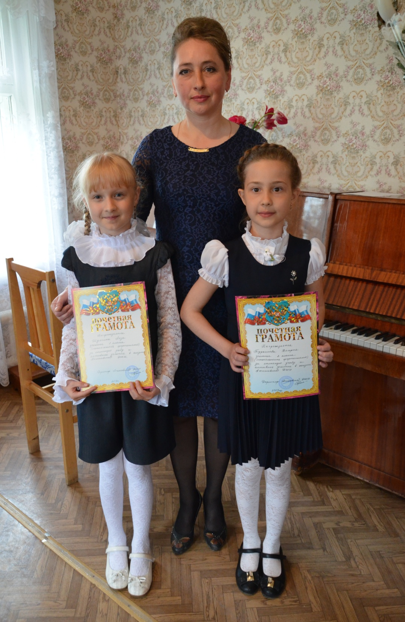

Slide 6
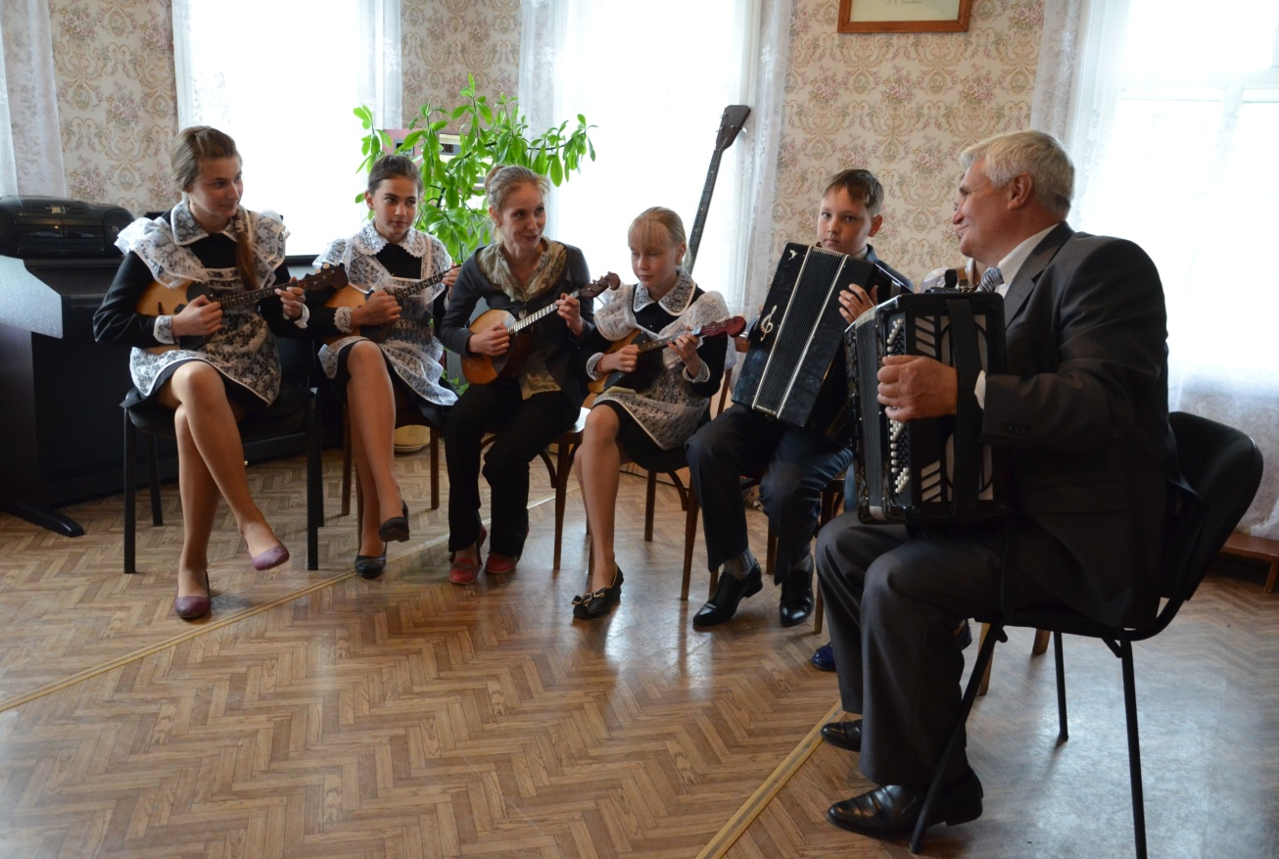
Инструментальное отделение народных инструментов
Для индивидуальной работы преподавателя с учеником по классу домры. Освоения и развития навыков игры на инструменте, игры в ансамблях, оркестрах народных инструментов, приобщения детей к инструментальному искусству русской, зарубежной, советской классики, а также музыке мордовских композиторов. Для подготовки учащихся к академическим прослушиваниям, техническим зачетам, районным концертам, республиканским конкурсам, выпускным экзаменам.

Slide 7
Класс гитары
Освоения и развития навыков игры на инструменте, игры в ансамблях, оркестрах народных инструментов, приобщения детей к инструментальному искусству русской, зарубежной, советской классики, а также музыке мордовских композиторов. Для подготовки учащихся к академическим прослушиваниям, техническим зачетам, районным концертам, республиканским конкурсам, выпускным экзаменам.

Slide 8
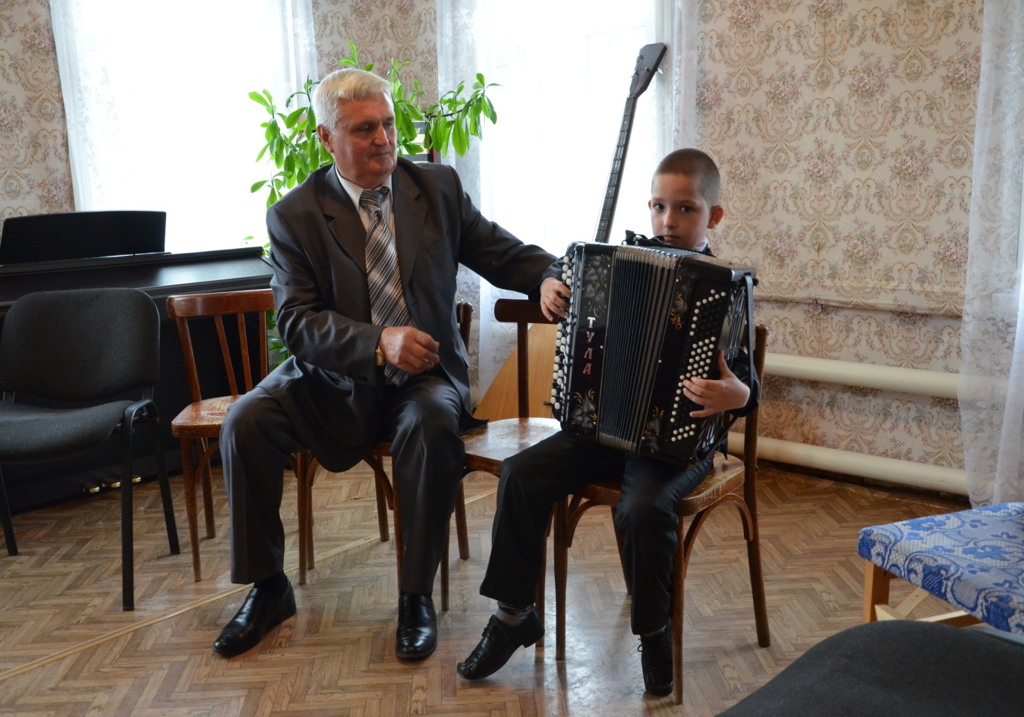
Класс баяна и аккордеона
Для индивидуальной работы преподавателя с учеником по классу баяна, аккордеона. Освоения и развития навыков игры на инструменте, игры в ансамблях, оркестрах народных инструментов, приобщения детей к народной музыке, инструментальному искусству русской, зарубежной, советской классики, а также музыке мордовских композиторов. Для подготовки учащихся к академическим прослушиваниям, техническим зачетам, районным концертам, республиканским конкурсам, выпускным экзаменам.

Slide 9
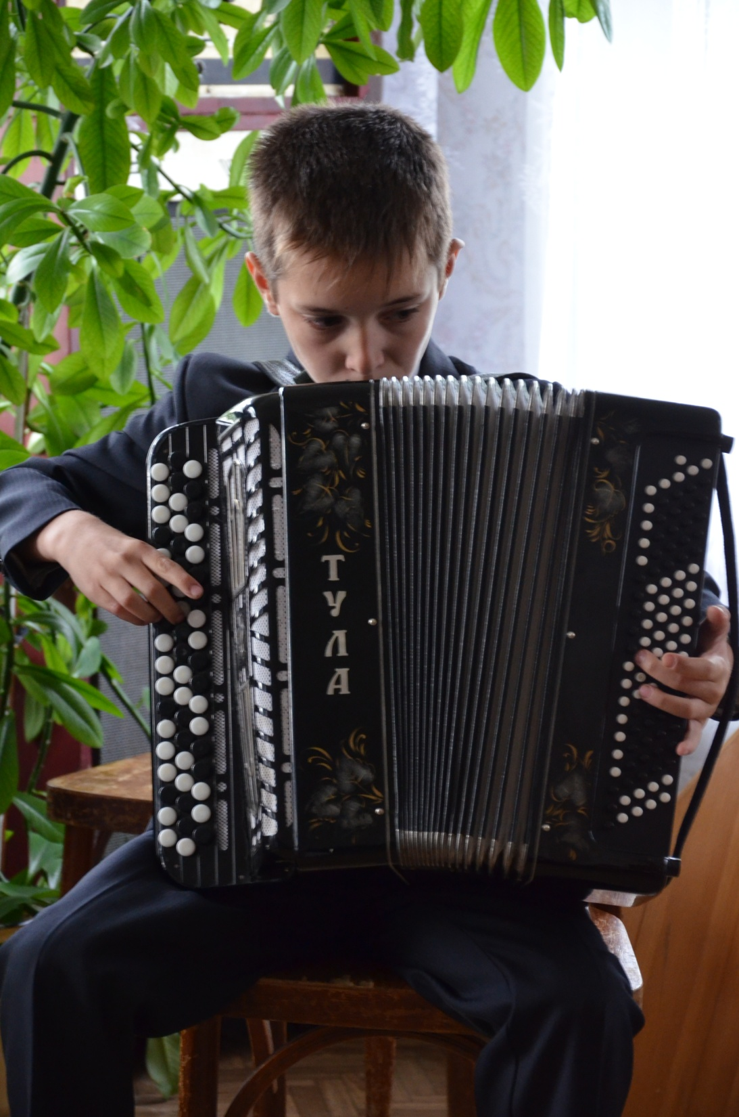
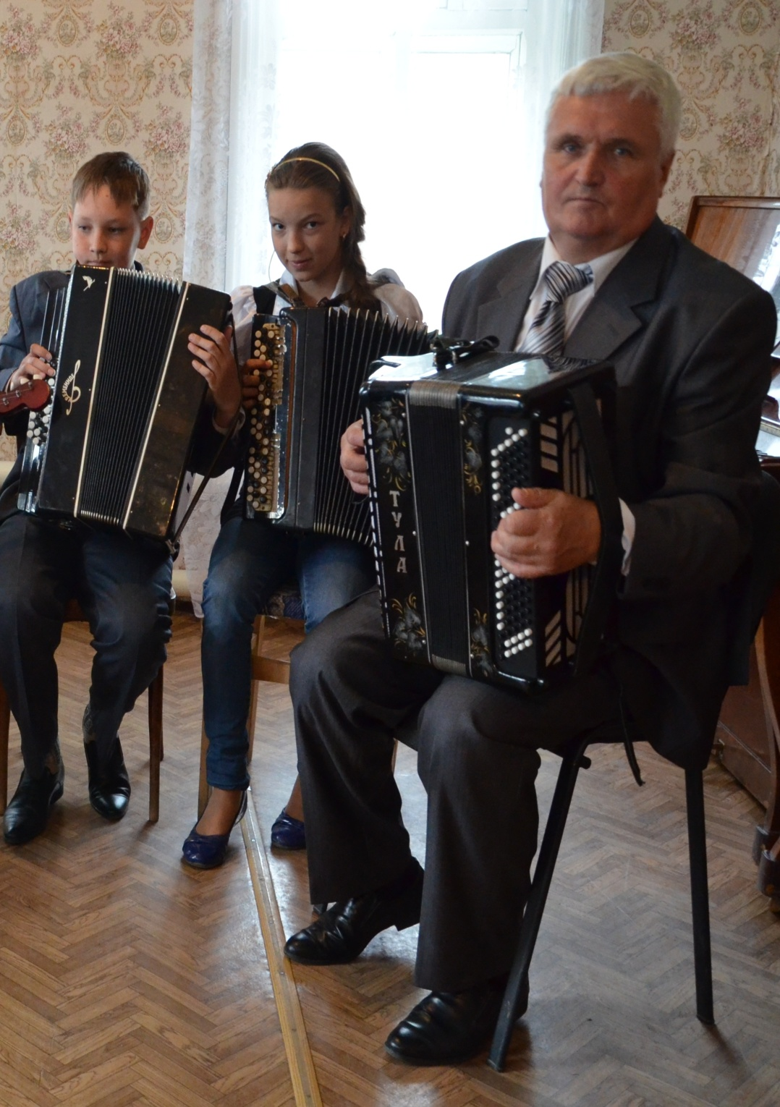

Slide 10
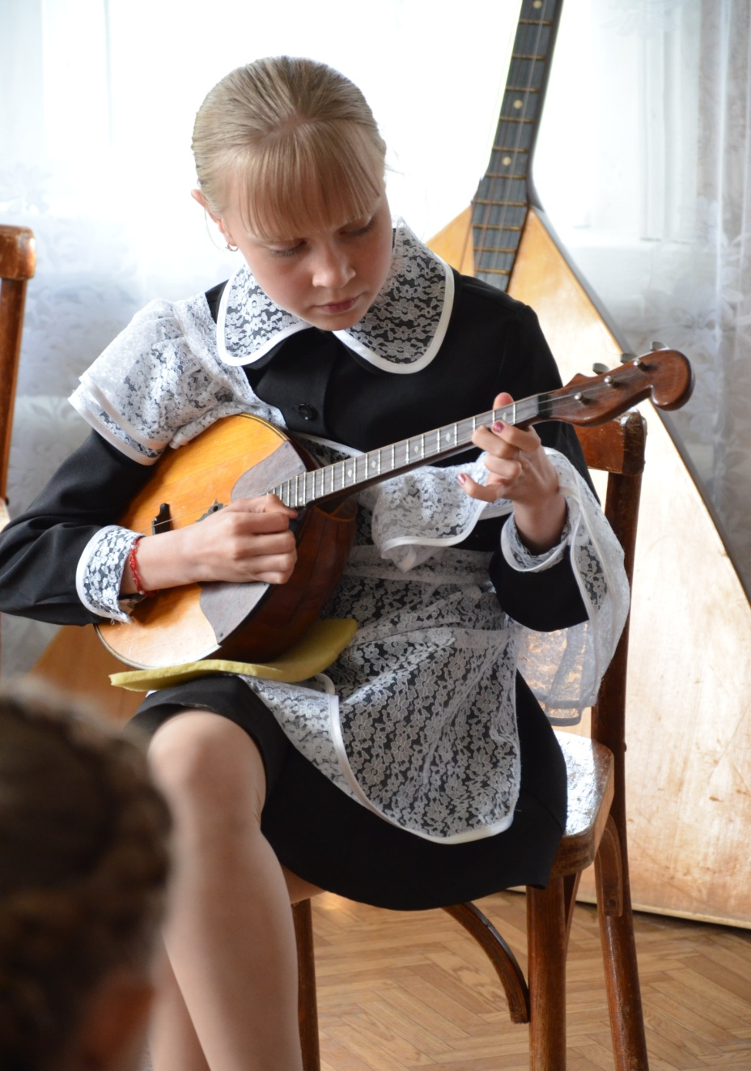
Класс домры
Для индивидуальной работы преподавателя с учеником по классу баяна, аккордеона. Освоения и развития навыков игры на инструменте, игры в ансамблях, оркестрах народных инструментов, приобщения детей к народной музыке, инструментальному искусству русской, зарубежной, советской классики, а также музыке мордовских композиторов. Для подготовки учащихся к академическим прослушиваниям, техническим зачетам, районным концертам, республиканским конкурсам, выпускным экзаменам.

Slide 12
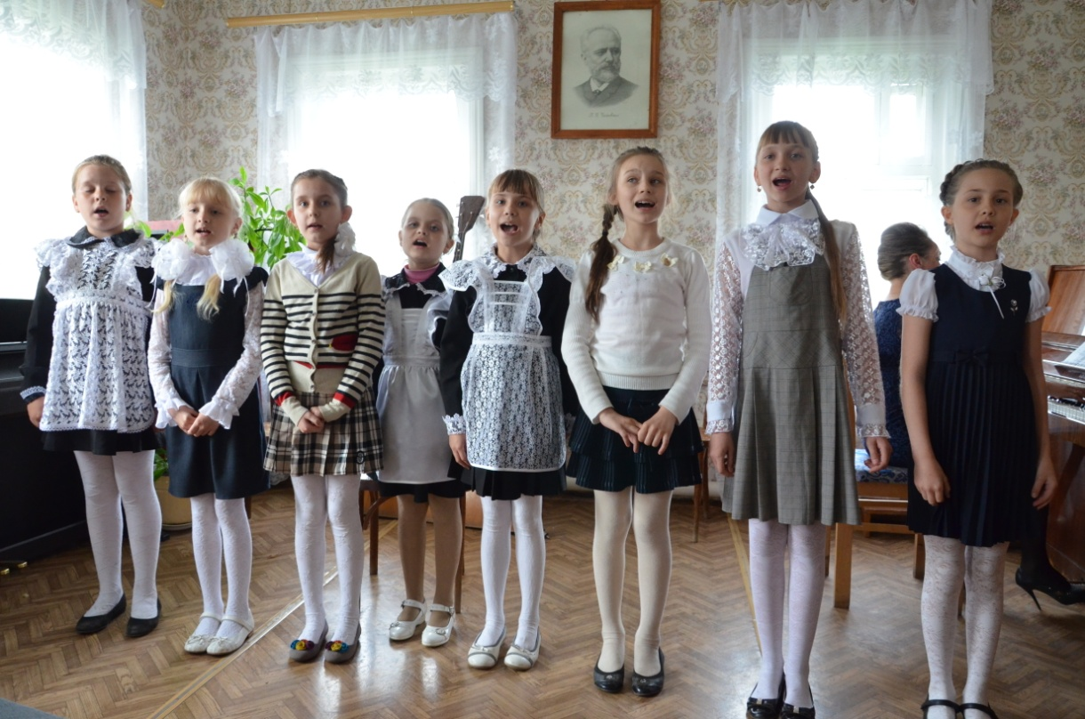
Класс теоретических дисциплин и хорового пения
Для групповых занятий сольфеджио(теории музыки) учащихся 1-7, 8(9) классов фортепиано, учащихся 1-5 и1-8 классов народных инструментов, музыкальной литературы, хорового пения .Освоения и развития навыков теории музыки, изучения нотной грамоты, чтение и пение нот с листа. Изучение музыкального творческого наследия композиторов и исполнителей разных веков. Слушание и анализ мировой классической музыки.

Slide 13
Художественное отделение
Для групповых занятий живописью и народно-прикладным искусством. Изучение творчества русских, зарубежных и мордовских художников и скульпторов различных направлений и стилей, народных промысел и ремесел

Slide 14
Внеклассная деятельность учащихся школы
Учащиеся школы активно принимают участие в республиканских , районных конкурсах и фестивалях. Неоднократно становились дипломантами и лауреатами ежегодного конкурса «Юный виртуоз». Участвуют во всех школьных мероприятиях и концертах.

